Slide 1
Today’s presentation is …
NOT representative for my work! (which used to be on codeswitching Dutch/Moroccan Arabic; now on multilingual/multi-ethnic youth languages as language contact phenomena)
BUT
It is about recently established interdisciplinary work

Slide 2
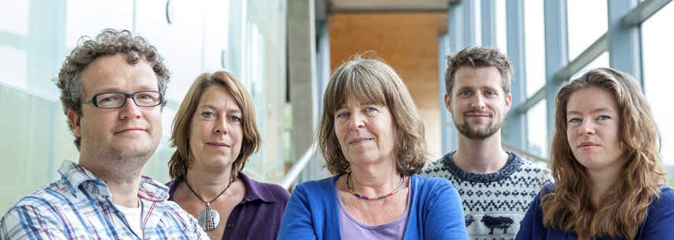
YILUPS Youth, Identity and Language in Urban Public Space
Jacomine Nortier
October 28th, 2015

Slide 3
Structure
Project background
Research questions
Relation Language - urban space
Research:
Interviews in an urban park in Utrecht
Focus groups with young people
Conclusions

Slide 4
Before we started
In sociolinguistics: a growing interest in ‘language in the city’, ‘urban multilingualism’, without basic knowledge of urban geography (‘wallpaper’)
Urban Geography: the way in which cities are used, and experienced by different users/ user groups; meaning of urban places
2014: kick-off UU strategic program - Dynamics of Youth to encourage interdisciplinary cooperation
2014: YILUPS - small explorative project where geography and (socio-)linguistics meet

Slide 5
Research questions
To what extent are groups of teenagers and adolescents attracted to urban public spaces ?
How is this related to the ways they express themselves linguistically in order to construct and protect their group belonging ?
What are the linguistic resources used to claim specific public places ?
HOW?
Group interviews in urban park (1); focus groups (2)

Slide 6
Relation: Language and public space
Urban public space: publicly accessible physical setting (street, square, park ..) facilitate interaction among diverse user groups/ encounters with strangers (Iveson, 2007; Lofland 1973; Sennett 1978; Zukin, 1995)
(in this stage) Language includes topic of conversation and loudness/volume AND plays an important role in (dis-) connecting young people from others and / or places (in- and exclusion, claiming spaces) (Valentine et al. 2008)
Linguistic variation never occurs ‘just because’: it is always meaningful. There is a strong connection with specific groups or places (cf. Eckert 2008).

Slide 7
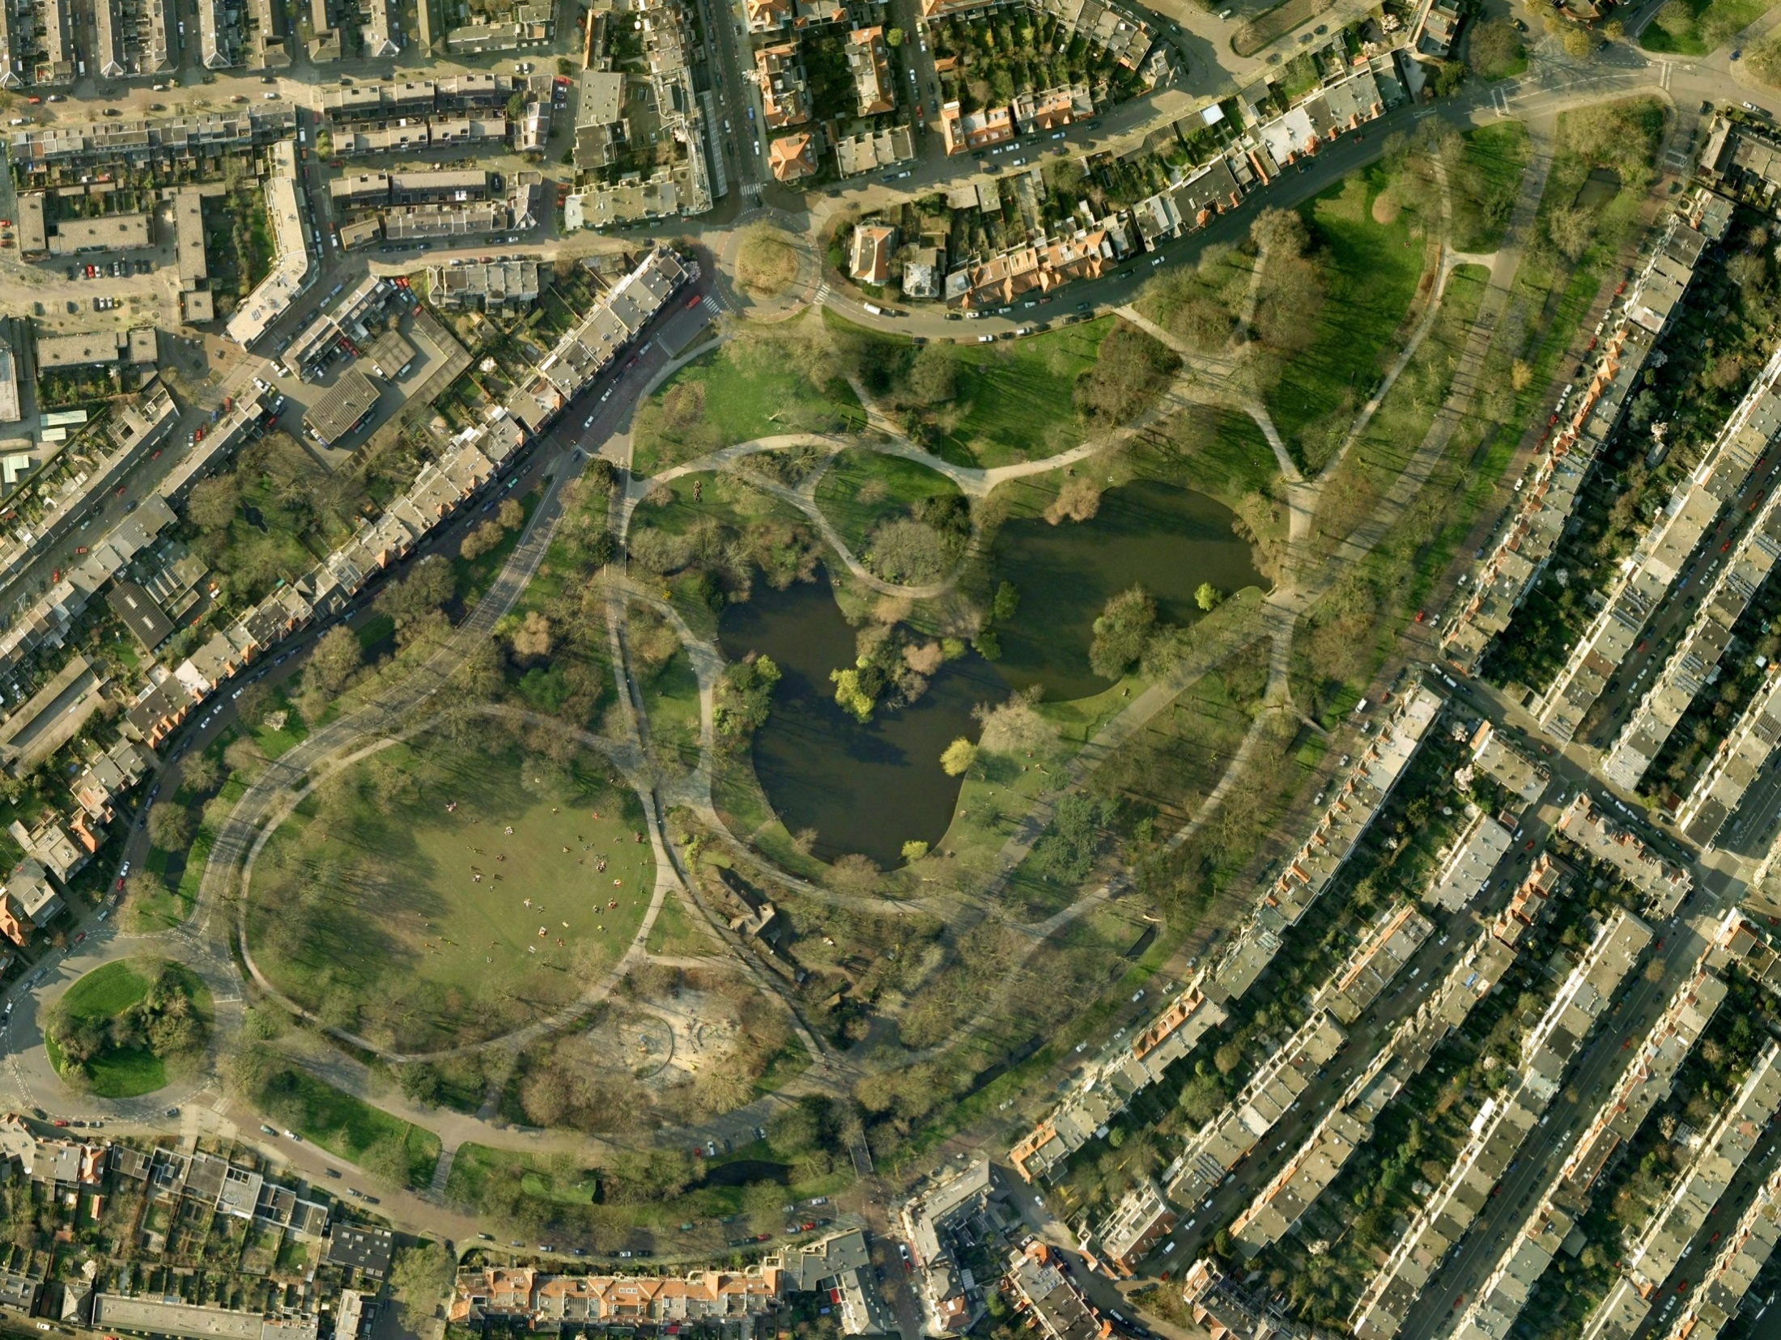
PARK RESEARCH : 17 group interviews (3-8 persons) in 3 areas (A,B,C). About activities, interaction with other groups, use of language …
C
B
A
Wilhelminapark Utrecht
Notes:
Het ontwerp van het Wilhelminapark is geïnspireerd door de Engelse ‘landscape gardens’, die getypeerd worden door hun asymmetrisch ontwerp wat je hier terugziet in het water, de velden en paden. Typisch aan het Wilhelminapark is ook dat er weinig ‘natuurlijke’ barrières aanwezig zijn, wat we belangrijk vonden in het kader van het onderzoek. Het is in feite open en uitnodigend om verschillende delen van het park te bezoeken, en niet functiegebonden. Dat was een laatste reden waarom we ons gericht hebben op het Wilhelminapark.

Slide 8
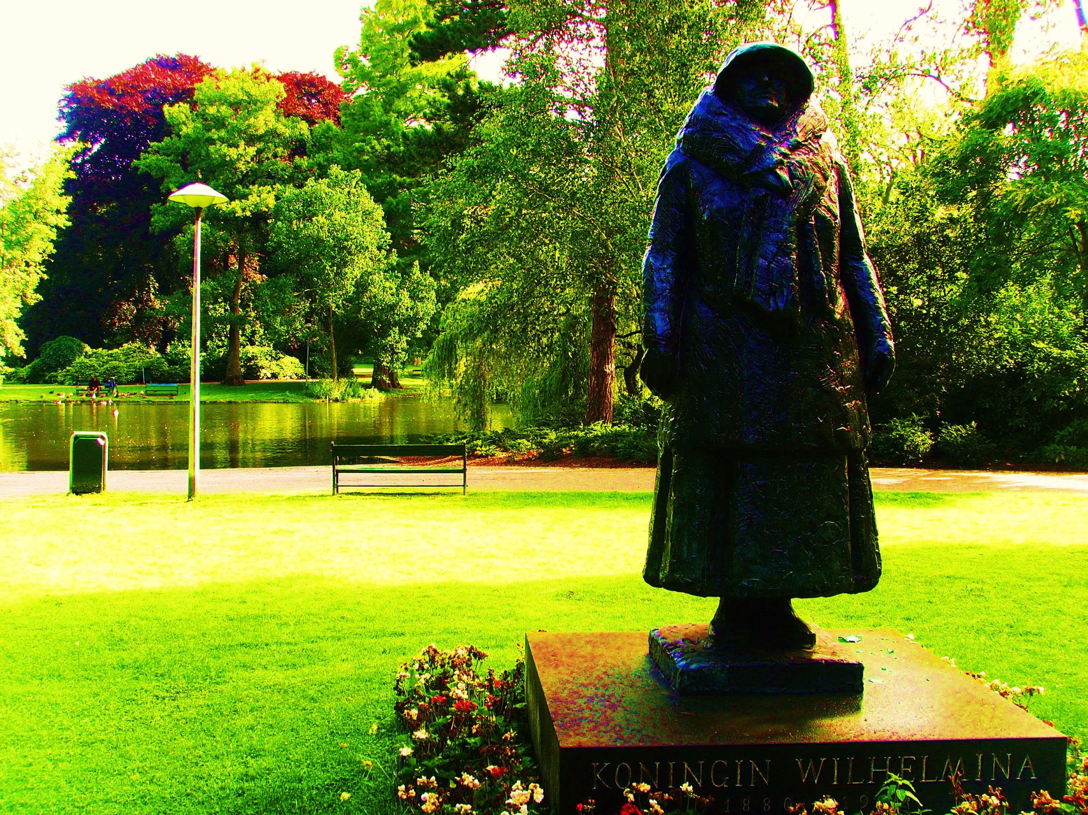
General conclusions park research
The park is attractive for a diversity of groups
Specific parts of the park (A,B,C) are used by relatively homogeneous groups
There is little interaction between visitors/ groups of different parts of the park AND between groups visiting the same parts of the park
=> Visiting the park stimulates in-group interaction

Slide 9
Conclusions with respect to language park research
Hard to talk about one’s own language use. Easier to talk about the way others speak. I/me = ‘normal’, default - Language plays an important role in interpreting/ locating other groups
“The way they talked”, “What they talked about” (claiming space – language as boundary – invisible wall) (Pickering et al 2012)
Language and place are related - In the park, language use is different from other environments/ settings: more easy-going and nonchalant
Language is a situated practice !
Notes:
Taalgebruik een rol in het duiden van verschillen tussen groepen, die zich soms ook op geografisch andere locaties bevinden.
In relatie tot hun eigen taalgebruik melden de deelnemers aan de interviews dat zij in het park heel vrij en ongedwongen kunnen zijn in hun taalgebruik. Ze kunnen doen en laten wat zijn willen, terwijl dit in andere settings niet perse het geval is. Hier hebben we uiteraard nader onderzoek naar verricht …...

Slide 10
(To talk about) one’s own (group) language is considered intimate. Façade of giggling and laughing. An example of both façade and mechanism of in- and exclusion (cont. on next slide):
I: Hey en hebben jullie of hadden
jullie toen ook echt een eigen
taaltje? (…) Jullie vieren?
Allen: (lachen) jaaaa.
?: Ja, dat Japanse gedoe.
(lachen)
I: Jullie spreken vloeiend Japans
(grappend).
Allen: (lachen).
?: Nee. Woordjes.
?: Ja van die kutwoordjes.
I: Maar wat dan?
?: Maar ja, je hebt van die
woorden.
Allen: (lachen).
I: Hey do you have or did you have
your own language? (…) The four
of you?
All: (laughing) yeaaah
?: Yeah that Japanese hassle
(laughing)
I: You speak Japanese fluently
(joking)
All: (laughing)
?: No. Words.
?: Yeah those fucking small words.
I: But what?
?: Well yes you have those words
All: (laughing)

Slide 11
(Continued)
A: Ah! Achter elke naam krijg je
dan Chan of San of Sempai. (…)
Allen: (lachen).
?: Oh wat erg.
Allen: (lachen).
?: schattig enzo naja, dat is dan
(klinkt als) kawai, en
ukohjethessonii.
Allen: (lachen) (…)
?: Oh nee, hou op ik ga huilen.
Allen: (lachen).
I: Maar daar zouden wij echt als
buitenstaanders dan echt geen
touw aan vast kunnen knopen.
?: Nee waarschijnlijk niet. Nee.
Allen: (lachen)
A: Ah! Behind every name you get
Chan or San or Sempai]
All: (laughing)]
?: Oh how terrible]
All: (laughing)]
?: Cute and well, like (sounds like)
kawai, and kukohjethessonii
All: (laughing)
?: Oh no, stop I’m gonna cry
All: (laughing)
I: But to us as outsiders there is
neither rhyme nor reason in it.
?: No probably not. No.
All: (laughing)

Slide 12
Conversations in 2 focus groups about linguistic performances and (urban) space with young people (2014)
First, they were asked to write names of places that are associated with certain forms of language use on Post-its
3 topics from focus groups

Slide 13
1. Language is situational and relational
Physical space is important for the way you speak but at the same time people are important since they attach meaning and content to a particular place.
‘Het is gewoon automatisme. Van als ik met mijn vrienden thuis ben dan praat ik zo maar als ik in de trein zit en ik zit met diezelfde vrienden dan is het automatisch en dan past iedereen zich daar op aan en dan is het… Dan praat je op een andere manier.’
[It is an automatism. When I’m at home with friends I talk this way but in the train, with the same friends, it is automatically – everyone adjusts to… Then you talk in a different way]
Notes:
Dat de plaats van belang is voor de manier waarop je spreekt maar dat het ook om de mensen gaat met wie aan die plaats betekenis wordt gegeven. Achter gesloten deuren en met bekenden gebruik je inside jokes. Je praat anders dan daarbuiten en met anderen. Ook als die niet deel uitmaken van de groep is hun aanwezigheid bepalend voor hoe je praat en waarover. Want ze horen je en vormen een oordeel over je.

Slide 14
1. - continued -
‘In de Kanaalstraat weet ik dat ik Marokkaans kan praten en dat ze mij dan begrijpen of mij op die manier mij misschien beter begrijpen. Dus dan praat ik Marokkaans. Maar als ik ergens anders ben en ik weet dat Nederlands gewoon begrepen wordt, dan gebruik ik Nederlands. Als het een dure zaak is dan ga ik m’n beste Nederlands gebruiken.’
[When I am in the Kanaalstraat I know I can speak Moroccan and that they will understand me. But when I’m somewhere else and I know people understand Dutch better, I use Dutch. In a posh shop I use my best Dutch.]

Slide 15
1. - continued -
C: Nou het is wel chiller dan een restaurant [het park], want een restaurant zit je wel meer met elkaar ehm dichter bij elkaar. Of hoe zeg je dat? (…) hier wat meer een veilige ruimte.
B: Of bij een feestje ofzo.
C: En (…) ranzige gesprekken kan je hier wel gewoon voeren. Terwijl in een restaurant, (…) dan heb je af en toe gesprekken, en dan zie je mensen echt zo kijken van, beetje ohh. Misschien even een ander onderwerp beetje van (lachen). Dus misschien dat dat het verschil is, dat je hier iets meer ruimte om je heen hebt. (…) Dat mensen niet zo goed kunnen horen. (…) Ja en dan zit je. Ja, gewoon alles eruit kan slaan wat je wilt. Precies, als ik over de Oude Gracht loop, dan zou ik het misschien - wel een beetje oppassen inderdaad.
B: Minder. Ja.
C: Minder netjes om dan- Dan hier met een groep zijn ofzo
C: Well [the park] is chiller than a restaurant, because in a restaurant you sit closer to each other. Here (park) you have more like a safe space.
B: Or at a party
C: And you can have dirty conversations here. In a restaurant when you talk sometimes you see people watching like ohhh. So change the subject (laughs). Maybe that’s the difference: that you have more space here. That people can’t hear you well. And then (…) you can say whatever you want. Exactly, when I walk on Oudegracht [main street in city center] then I might watch out.
B: Less
C: Less decent than – Than being here with a group.

Slide 16
2. Unwritten laws and norms
‘Overvecht is bijvoorbeeld ook veel luidruchtiger dan Tuindorp. Als je in Tuindorp bent gaat niet iemand opeens keihard tegen je roepen vanaf de andere kant van de straat. In Overvecht is het zo van als je iemand tegen komt dan ga je roepen. Maar in Tuindorp loop je eerst naar elkaar toe en groet je elkaar dan.’
[For example: Overvecht is much noisier than Tuindorp (neighbourhood). In Tuindorp nobody will shout across the street. In Overvecht when you meet someone you shout. In Tuindorp you walk towards each other and then you greet each other.]

Slide 17
2. - continued -
Not every kind of language use is appropriate for every space. Absolutely impossible:
To swear in a church
Shout in a ‘stiltecoupé’ (part of train where people have to be silent)
Cursing in front of parents-in-law
But with friends: everything is allowed !

Slide 18
3. Distraction
‘Ik denk dat als je in een andere setting bent zoals het bos, dat je misschien wel over andere onderwerpen, dingen gaat praten. In een bos word je niet afgeleid; in de stad maak je zoveel mee, dan switch je ook sneller van onderwerp’. [I think that when you are in a different setting, like in a forest, you might talk about different topics, things.In a forest/ in nature you will not be distracted (…). In cities is so much happening that you switch easier/ quicker from topic]
(Fiets:) ‘Eh ik word daar ook wel wat luidruchtiger van omdat je gewoon heel erg hard aan het trappen bent en aan het kletsen en eh…‘
[(Bicycle:) ‘Uh I get a bit more noisy there because you’re busy pedaling and talking and ….]

Slide 19
Concluding remarks Focus groups
Underlying drive: the need to be liked by others, outsiders, the urge to be respected determines the way people speak (topic, loudness, roughness).
The space where young people find themselves is crucial for the distance (both physical and social) between oneself and others and, as a consequence, the way language is used.
Space in itself is ‘empty’ and it can only get significance attached to it from the people present:
[All my post-its are about places but in reality about the people there. So it is a term for the people there.]
Notes:
Alle briefjes die ik heb opgeschreven gaan vooral, is een plek, maar het gaat vooral om de mensen die met die plek te maken hebben. Dus het is echt wel een term voor de mensen die daar zijn.’

Slide 20
Main conclusions where geography and linguistics meet
There is a continuous interaction between
Urban Place <------> (Group-) Identity <------> Language
(Urban) places influence identity and vice versa: identity gives meaning and significance to places;
Identity is defined as dynamic and definitely NOT static. It can (be) change(d). And it can be negotiated;
Identity is a constructor of language and other cultural utterances which in turn construct identity;
The assignment of meaning to place never happens ‘just because’ or at random: not every place lends itself to every kind of language use, and vice versa
(e.g. Auer 1998; Blommaert Bucholtz 2004; LePage and Tabouret-Keller 1985; Eckert 2000, Rampton 1995).

Slide 21
References
Auer (1998)
Blommaert (2010)
Bucholtz and Hall (2004)
Eckert (2000, 2008)
Iveson (2007)
LePage and Tabouret-Keller (1985)
Lofland (1973)
Pickering et al (2012)
Rampton (1995)
Sennett (1978)
Valentine et al. (2008)
Woolard (2008)
Zukin (1995)

